Slide 1
VII РАЗРЕД
Историја

Slide 2
ОСМАНСКО ЦАРСТВО У XIV И XV ВИЈЕКУ (настанак и уређење)
Уџбеник стр. 188-193.
› Постанак и развој Османске државе
ОСМАНСКО ЦАРСТВО
ТУРЦИ СЕЛЏУЦИ
МАЛА АЗИЈА
ОСМАН

Slide 3
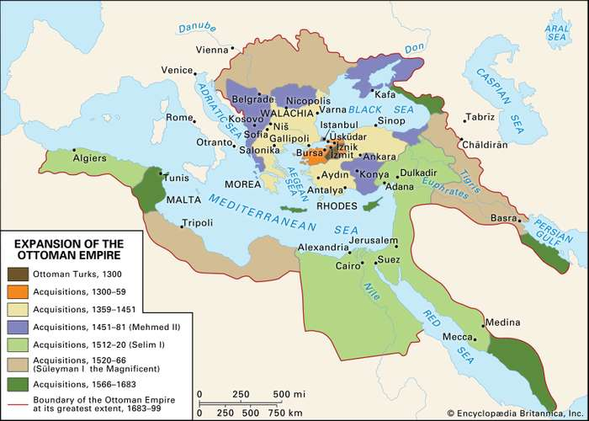
ОСМАНСКО ЦАРСТВО У XIV И XV ВИЈЕКУ (настанак и уређење)
ШИРЕЊЕ ОСМАНСКОГ ЦАРСТВА

Slide 4
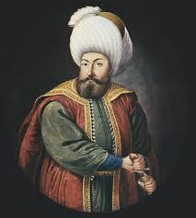
ОСМАНСКО ЦАРСТВО У XIV И XV ВИЈЕКУ (настанак и уређење)
› Уређење Османског царства
- Војно-феудална монархија
- СУЛТАН –монарх
неограничених права
Осман I

Slide 5
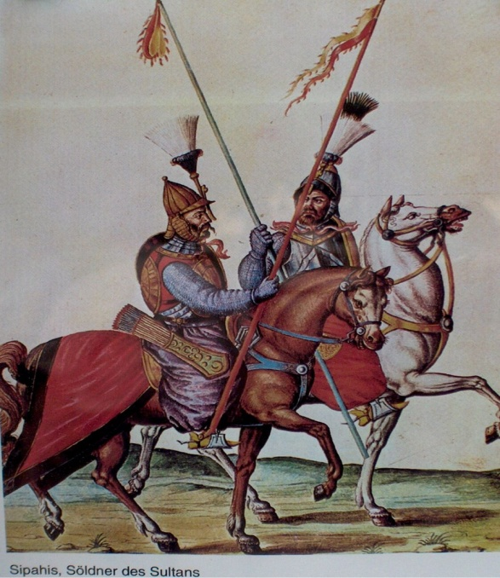
ОСМАНСКО ЦАРСТВО У XIV И XV ВИЈЕКУ (настанак и уређење)
› Карактеристике турског феудализма
СПАХИЈА- коњаник у
турској војсци,
земљопoсједник
СПАХИЛУК- земљишни
посјед
СПАХИЈА

Slide 6
ОСМАНСКО ЦАРСТВО У XIV И XV ВИЈЕКУ (настанак и уређење)
ЈАЊИЧАРИ- елитне јединице турске војске, пјешадија
ДАНАК У КРВИ- прикупљање мушке дјеце од хришћанског становништва
СУЛТАН ОКРУЖЕН ЈАЊИЧАРИМА

Slide 7
ОСМАНСКО ЦАРСТВО У XIV И XV ВИЈЕКУ (настанак и уређење)
› Расуло Српске државе
- Владавина цара Уроша
- Слабљење централне власти
- Самосталне феудалне области

Slide 8
ОСМАНСКО ЦАРСТВО У XIV И XV ВИЈЕКУ (настанак и уређење)
СРПСКО ЦАРСТВО 1360. ГОДИНЕ

Slide 9
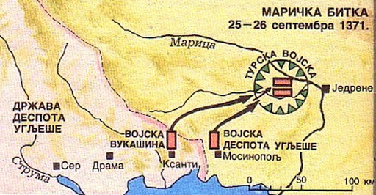
ОСМАНСКО ЦАРСТВО У XIV И XV ВИЈЕКУ (настанак и уређење)
› Маричка битка
- Вукашин и Угљеша Мрњавчевић
-1371. године битка на Марици
- Губитак самосталности

Slide 10
ОСМАНСКО ЦАРСТВО У XIV И XV ВИЈЕКУ (настанак и уређење)
ЗАДАЦИ
- Издвојите забиљешке за сваки поднаслов,
уџбеник стр. 188-193.
› За оне који желе више ‹
- Истражи и напиши занимљивости о Марку Мрњавчевићу ( Марко Краљевић из народних пјесамa), разлике између мита и историје.

